Slide 1



Le harcèlement au collège quelques résultats de l’enquête 2022
Observatoire des Jeunesses
et des Politiques Jeunesses du Lot
Christophe DANSAC
Équipe ONOP-G (Grip) / IUT Toulouse 2 Figeac

Slide 2


Quelques mots sur l’observatoire
Les liens Formation–Recherche–Territoire au Département Carrières Sociales de l’IUT de Figeac
Diagnostic jeunesse par la DDCSPP en 2019
Schéma Départemental des Services
aux Familles et d’Animation
de la Vie Sociale
Caractère participatif
Pérennisation (suivi longitudinal des questions de jeunesse)
Notes:
Schéma installe l’observatoire comme un outil au service des acteurs du territoire, et des décideurs publics
Participation aussi bien des acteurs impliqués auprès des jeunes ou concernés par la jeunesse, que des jeunes eux-mêmes

Slide 3
Remerciements pour cette enquête
Les chef.fe.s des 10 établissements participants
Castelnaut-Montratier, Jeanne d'Arc – Figeac, Montcuq, Lacapelle-Marival, Olivier de Magny Cahors, Prayssac, Saint-Céré, Sainte Hélène (Gramat), Saint-Etienne (Cahors), Martel
Les 49 étudiant.e.s de 1ère année de BUT Carrières Sociales de la promotion 2021-2022, en ASSC et ES
La Maison des Adolescents (12 jeunes harcelé.e.s redirigé.e.s)

Slide 4
Les objets de cette enquête
Rapport au harcèlement
  Vécu du harcèlement
  Connaissance de personnes harcelées
Pratiques numériques
  Réseaux sociaux utilisés
  Fréquences des usages
  Moments d’utilisation
Mixité sociale
  Mixité sociale vécue
Rapport à l’engagement
  Propension à l’engagement et expériences
  Connaissance des dispositifs d’engagement pour les jeunes
Déterminants sociaux
  Déterminants familiaux (Aisance financière, niveau de diplôme)
  Rural / Urbain

Slide 5
Les enquêté.e.s
846 jeunes interrogé.e.s par nos étudiants en face à face
 | un garçon | une fille | Autre | Total général
Castelnaut-Montratier | 43 | 55 | 1 | 99
Jeanne d'Arc - Figeac | 30 | 35 |  | 65
JJ Faurie - Montcuq | 25 | 34 | 2 | 61
Lacapelle-Marival | 17 | 55 |  | 72
Olivier de Magny Cahors | 62 | 78 | 2 | 142
Prayssac | 23 | 43 |  | 66
Saint-Céré | 30 | 61 |  | 91
Sainte Hélène - Gramat | 25 | 26 |  | 51
Saint-Etienne Cahors | 55 | 67 |  | 122
Sept Tours - Martel | 34 | 43 |  | 77
Total général | 344 | 497 | 5 | 846

Slide 6
Harcèlement physique :
  2% des jeunes déclarent le vivre,
  15% déclarent l’avoir vécu dans le passé
Harcèlement moral :
  10% déclarent le vivre,
  25% déclarent l’avoir vécu dans le passé
Harcèlement sexuel :
  2% déclarent le vivre,
  3% déclarent l’avoir vécu dans le passé
Cyberharcèlement
  3% déclarent le vivre,
  8% déclarent l’avoir vécu dans le passé

Slide 7
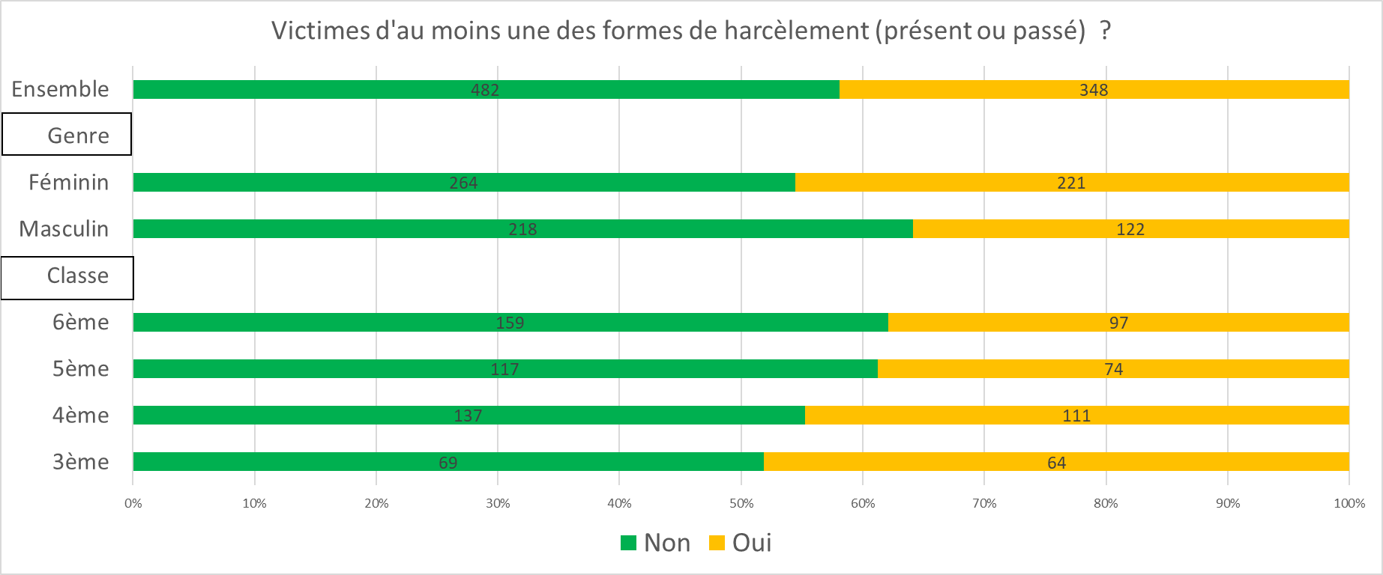
Seulement 22% de jeunes préservés (ni victime, ni témoin)
29% en 6ème, 11% en 3ème

Slide 8
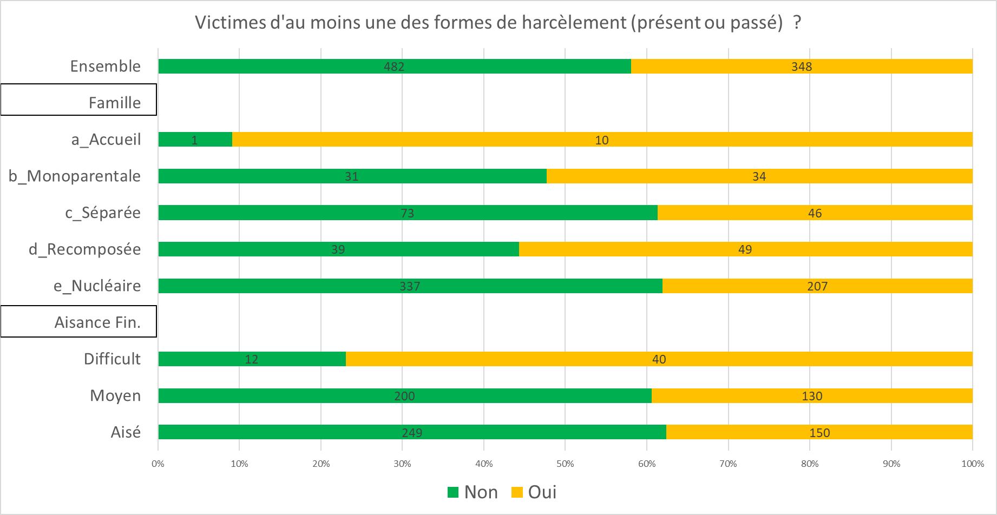

Slide 9
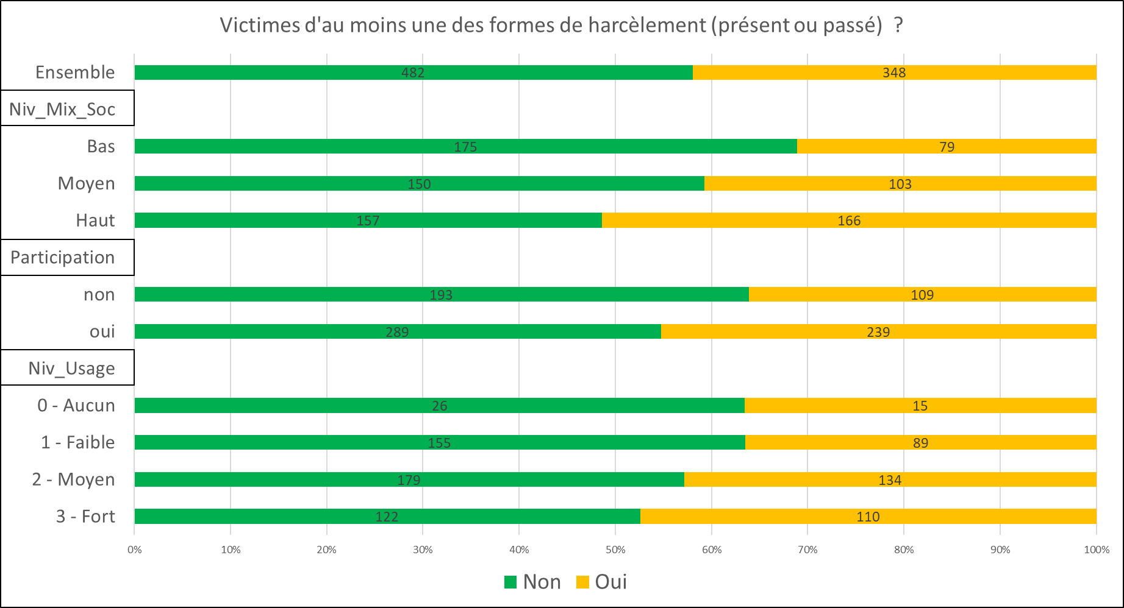

Slide 10
Les moments d’usage
Pendant la nuit, au coucher, au réveil, pendant les repas -> Augmentation avec l’âge
Nuit (souvent ou tout le temps) :
  4% en 6ème -> 18% en 3ème
Au coucher (souvent ou tout le temps) :
  23% en 6ème -> 61% en 3ème
Au réveil (souvent ou tout le temps) :
  14% en 6ème -> 44% en 3ème
Pendant les reaps (souvent ou tout le temps) :
  3,5% en 6ème -> 6,5% en 3ème

Slide 11
Moments d’usage et famille
Les pratiques éducatives jouent un rôle qui se traduit par un effet de l’aisance financière
Usage nuit
  8% ménages aisés, 14% intermédiaire, 19% en difficulté
Usage au coucher
  36% ménages aisés, 46% intermédiaire, 67% en difficulté
Usage au réveil
  28% ménages aisés, 30% intermédiaire, 44% en difficulté
L’usage est plus fréquent dans les familles monoparentales, et dans une moindre mesure dans les familles séparées

Slide 12
Les fonctions de l’utilisation
La fréquences de l’usage pour être en contact avec ses amis, ou pour des publications sur la vie perso est plus importante pour les filles
Jeu/divertissement pour les garçons
Pas de différence de genre sur la fréquence d’usage pour le travail/les études, pour s’informer, pour publier ses créations ou pour rencontrer de nouvelles personnes
La publication à fin créative est plus fréquente pour les jeunes ayant fréquenté des structures d’accueil de jeunes et pour ceux qui ont une participation bénévole
Les jeunes de familles recomposées, et encore plus ceux de familles monoparentales utilisent plus fréquemment le numérique à des fins expressives (publication de créations ou d’éléments sur sa vie perso), ou sociales (nouvelles rencontres, maintien du lien aux amis)

Slide 13
L’important pour le bien-être
Les activités sportives
  Moins important pour les filles, pour les enfants de familles en difficulté financière
  Plus important pour ceux qui ont une participation bénévole, qui ont fréquenté une structure jeunesse, pour ceux qui accordent une grande importance au regard d’autrui
Les activités artistiques ou culturelles
  D’autant plus important qu’on accorde de l’importance au regard d’autrui
  D’autant moins important qu’on utilise fréquemment le numérique
Les loisirs autres
  Moins importante pour les filles, pour les enfants de familles aisées
  Plus important pour ceux qui ont une participation bénévole
  D’autant plus important qu’on utilise fréquemment le numérique
  D’autant plus important qu’on accorde de l’importance au regard d’autrui

Slide 14
L’important pour le bien-être
La réussite scolaire
  De moins en moins importante avec le niveau
  D’autant plus importante qu’on accorde de l’importance au regard d’autrui (réponse normative ?)
La popularité au collège
  Moins importante pour les filles
  Plus importante pour les enfants issus de familles monoparentales, pour ceux qui accordent le plus d’importance au regard des autres
  D’autant plus importante qu’on utilise fréquemment le numérique
Le rapport à la nature et à l’environnement
  Plus important pour ceux qui accordent le plus d’importance au regard des autres (réponse normative ?)
  D’autant moins important qu’on utilise fréquemment le numérique

Slide 15
Conclusion et perspectives
Même si les phénomènes de harcèlement touchent trop de jeunes, des jeunes lotois plutôt préservés par rapport aux résultats habituels des enquêtes
Une attention particulière à accorder au contexte familial des jeunes (situation économique difficile, familles monoparentales, séparées ou recomposées)
Participation bénévole et mixité sociale (qui sont reliées) augmentent les chances d’être confrontée au harcèlement
Les usages intenses du numérique semblent se faire aux dépens de l’importance d’activités contribuant au bien-être, et augmentent le risque de pratiques problématiques pour la santé
Dans le futur il sera nécessaire d’ajouter des indicateurs sur le bien-être subjectif des jeunes

Slide 16
Merci pour votre attention

